Slide 1
Makine Öğrenmesinin Temelleri
| Hafta 2
Araştırma Evreni

Slide 2
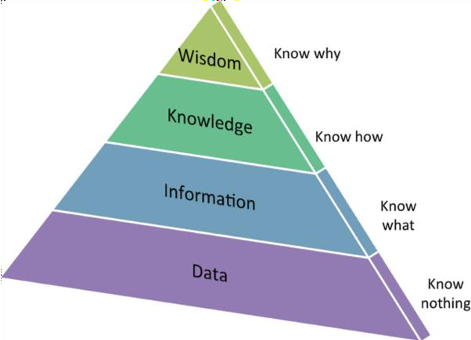
Bilgi ve akıl
Bilgelik, akıl
nedenini bil
bilgi birikimi
nasıl OLDUĞUNU bil
ne olduğunu bil
hiçbir şey bilmiyorum

Slide 3
Araştırma Evreni
Kimi zaman bir bitki hastalığı
Kimi zaman bir borsa verisi analizi
Kimi zaman hava temizliği oranı tahmini
Kimi zaman X-ray görüntüsü
….

Slide 4
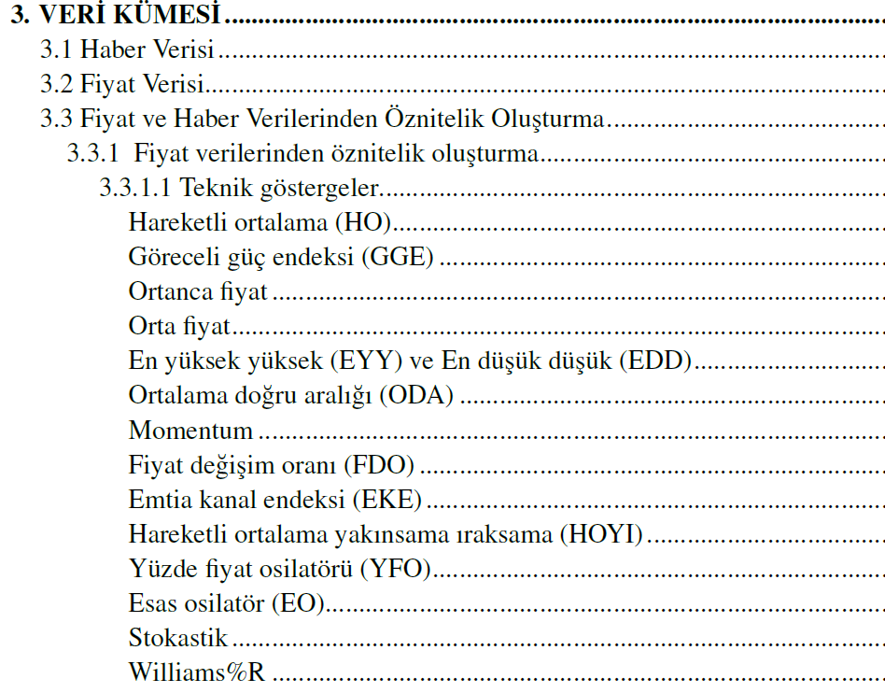
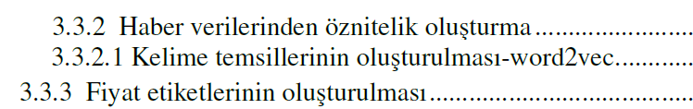
Araştırma Evreni

Slide 5
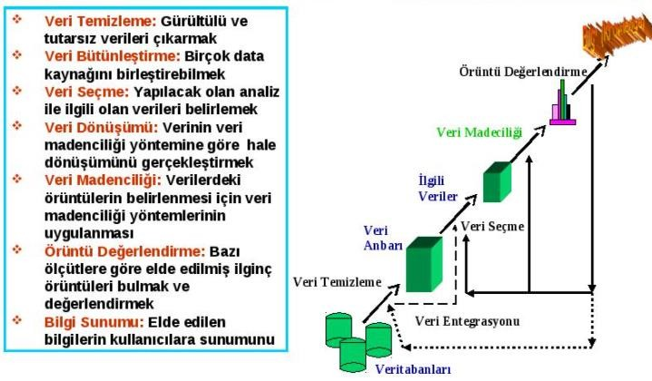
Bilgi keşfi süreci

Slide 6
Prepare Data (Veri Hazırlama)
Veri hazırlama işlemi, modeli eğitmek veya değerlendirmek için gerekli olan verileri düzenleme ve hazırlama sürecini ifade eder. Bu süreç, doğru sonuçlar elde etmek için kritik bir adımdır. Veri hazırlama sürecinin genel adımları:
Veri Toplama: İlk adım, nesneleri algılamak istediğiniz verileri toplamaktır. Bu veriler genellikle görüntüler veya videolar şeklinde olur. Örneğin, trafik levhalarını algılamak istiyorsanız, farklı trafik levhalarının bulunduğu resimler veya videolar elde etmelisiniz.
Veri Etiketleme: Topladığınız verileri etiketlemeniz gerekecektir. Her görüntü veya video içindeki nesneleri tanımlamak için etiketler eklemeniz gerekir. Bu etiketler nesnenin türünü (örneğin, "dur" işareti), konumunu (örneğin, x ve y koordinatları) ve boyutunu içerebilir.
Veri Temizleme: Verilerinizi inceleyin ve gereksiz veya hatalı verileri temizleyin. Bu, veri kümenizin kalitesini artırır ve modelinizi daha iyi eğitmenize yardımcı olur.

Slide 7
Prepare Data (Veri Hazırlama)
Veri Bölme: Verilerinizi eğitim ve test veri kümeleri olarak bölün. Eğitim veri kümesi, modelinizi eğitmek için kullanılacak verileri içerirken, test veri kümesi modelinizi değerlendirmek için kullanılır.
Veri Ön İşleme: Verilerinizi modelin anlayabileceği bir formata dönüştürün. Görüntüleri boyutlandırın, normalleştirin veya herhangi bir ön işleme adımı uygulayın.
Veri Augmentasyon (Artırma): Veri kümenizi çeşitlendirmek için veri artırma teknikleri kullanabilirsiniz. Bu, modelinizin daha genel ve dayanıklı olmasına yardımcı olabilir.
Veri Saklama ve Yedekleme: Verilerinizi güvenli bir şekilde saklayın ve düzenli olarak yedekleyin.
Veri Seti Düzenleme ve Biçimlendirme: Veri kümenizi kullanacağınız nesne algılama modelinin beklediği biçime dönüştürün. Bu, verileri modelinize beslemeden önce yapılması gereken bir adımdır.
Veri hazırlama süreci, modelinizin başarı oranını büyük ölçüde etkileyebilir. Bu nedenle verilerinizi doğru bir şekilde hazırlamak ve düzenlemek çok önemlidir.

Slide 8
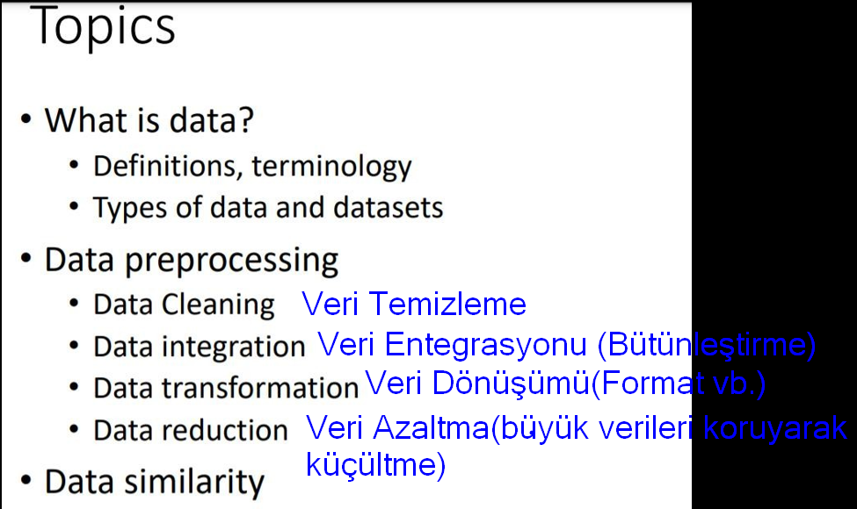

Slide 9
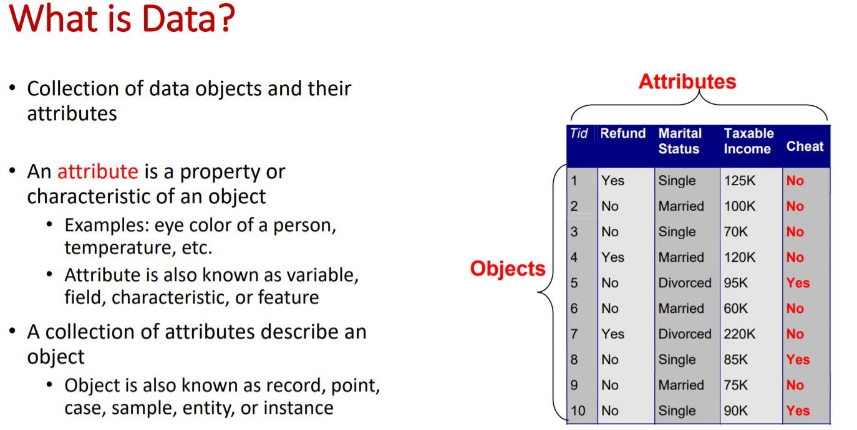

Slide 10
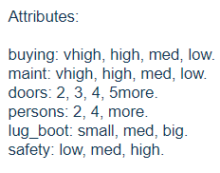
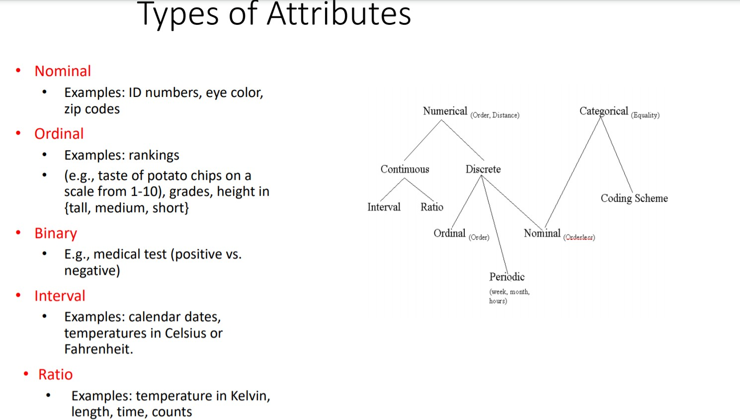
Nominal: Nominal, ölçümün sıralanamadığı veya hiyerarşik bir yapı oluşturulamadığı kategorik verileri tanımlar. Nominal nitelikler, verileri sınıflandırmak veya kategorilere ayırmak için kullanılır, ancak bu kategoriler arasında sayısal bir sıralama veya derecelendirme yapılamaz. TC No., kişinin cinsiyeti, göz rengi, posta kodu gibi.
Ordinal:
Nesneleri sıralamak için yeterli bilgi sağlar. Ordinal, verilerin belirli bir sıralamaya veya derecelendirmeye tabi olduğu kategorik bir değişken türünü tanımlar. Yani, bu tür bir değişken, verileri sınıflandırırken sıralama veya derecelendirme önemlidir, ancak bu sıralama sayısal bir ölçüm değil, kategorik bir sıralamadır.
Örnek olarak, eğitim seviyeleri nominal bir değişkenken, eğitim seviyelerini "ilkokul," "ortaokul," "lise," "lisans," "yüksek lisans" ve "doktora" gibi bir sıralamaya tabi olarak düşünün. Bu durumda, eğitim seviyeleri ordinal bir nitelik olarak kabul edilir çünkü bu seviyeler belirli bir sıraya sahiptir, ancak aralarındaki fark sayısal bir ölçüm değildir. Sıralamalar, Notlar, Yükseklik gibi.

Slide 11
Binary: Burada 0, herhangi bir özelliğin yokluğu ve 1, herhangi bir özelliğin varlığını temsil eder.
Interval:
Interval nitelikler, sayısal bir ölçüm birimi kullanılarak ölçülebilen ve aralarındaki farkların anlamlı olduğu verileri temsil ederler. Bu tür veriler, sayılar arasındaki aritmetik işlemlerin yapılmasına izin verir.
Interval nitelikler, belirli bir ölçüm birimi (örneğin santimetre, derece Celsius) kullanılarak ölçülen verileri temsil ederler. Bu, verilerin sayısal değerlerle ifade edilebileceği anlamına gelir.
Verileri sıralamak ve sıralamalar arasındaki farkları incelemek için kullanılır. Örneğin, sıcaklık ölçümünde 20 derece ile 30 derece arasındaki farkın 10 derece olduğu bilinir. Eşit büyüklükteki birimlerden oluşan bir ölçekte ölçülür. Ölçülen değerler arasındaki farkların anlamlı olduğu, ancak sıfır noktasının keyfi olduğu niteliklerdir. Başka bir deyişle, iki veri noktası arasındaki fark yorumlanabilir, ancak sıfır noktasının varlığı bir yokluk anlamına gelmez. Örneğin, 0°C sıcaklığın tamamen yok olduğu anlamına gelmez, bu sadece bir referans noktasıdır. Saatler (Günün saatleri). 0:00 günün başlangıcı olsa da bir yokluğu ifade etmez.

Slide 12
Ratio:
Hem farklılıklar hem de oran önemlidir. Örneğin. yaş, boy, Kilo.
Ratio nitelikler, sayısal bir ölçüm birimi kullanılarak ölçülen ve aralarındaki farkların ve oranların anlamlı olduğu verileri temsil ederler.
Ratio nitelikler, belirli bir ölçüm birimi (örneğin kilogram, santimetre, saniye) kullanılarak ölçülen verileri temsil ederler. Bu, verilerin sayısal değerlerle ifade edilebileceği anlamına gelir.
Ratio nitelikler, verileri sıralamak ve sıralamalar arasındaki farkları ve oranları incelemek için kullanılır. Örneğin, bir kişinin kilosundaki 60 kilogram ile 70 kilogram arasındaki farkın, 10 kilogram olduğu ve 70 kilogramın 60 kilogramın 1.1667 katı olduğu bilinir.

Slide 13
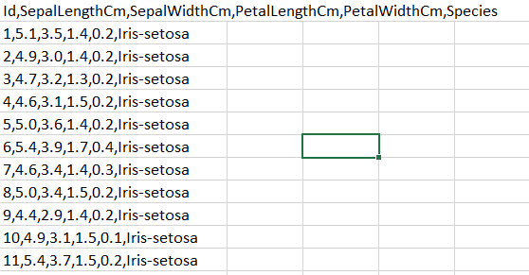
Nominal
Ratio
Nominal

Slide 14
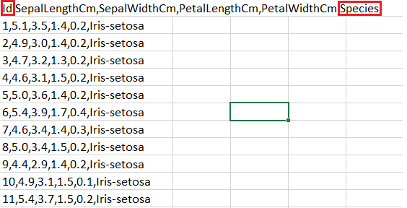
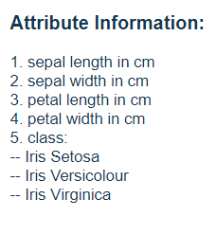
İris.csv

Slide 15
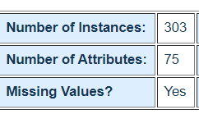
Eksik Veriler
Heart disease.csv

Slide 16
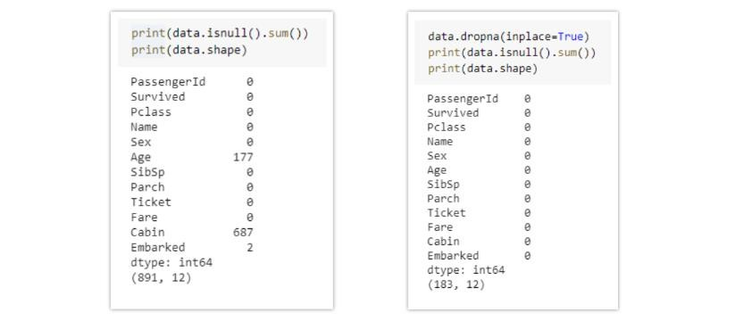
Delete Rows with Missing Values (Eksik Değerler):
Missing values can be handled by deleting the rows or columns having null values. If columns have more than half of rows as null then the entire column can be dropped. The rows which are having one or more columns values as null can also be dropped.
Left: Data with Null values, Right: Data after removal of Null values
Pros (+):
A model trained with the removal of all missing values creates a robust model.
Cons(-):
Loss of a lot of information.
Works poorly if the percentage of missing values is excessive in comparison to the complete dataset.

Slide 17
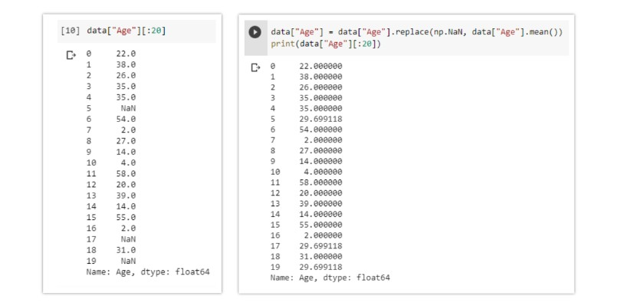
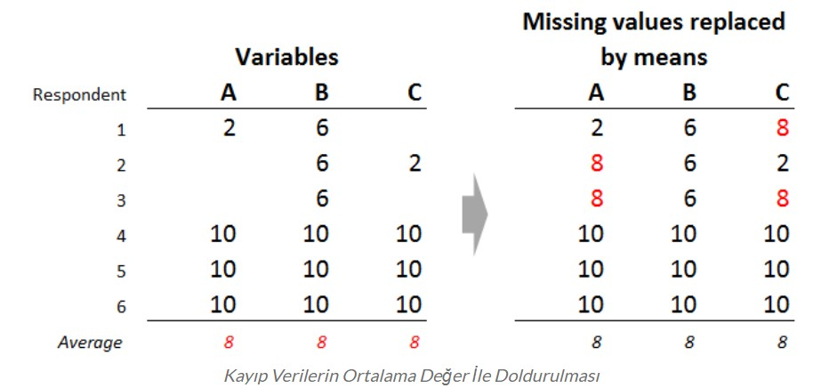
Imputation (Eksik Verileri Tamamlama) -> using zero, mean, median, mode(most frequent value)
Columns in the dataset which are having numeric continuous values can be replaced with the mean, median, or mode of remaining values in the column. This method can prevent the loss of data compared to the earlier method. Replacing the above two approximations (mean, median) is a statistical approach to handle the missing values.
Left: Age column before Imputation, Right: Age column after imputation by the mean value
The missing values are replaced by the mean value in the above example, in the same way, it can be replaced by the
median value.

Slide 18
Impute missing values with Mean/Median:
data["Age"] = data["Age"].replace(np.NaN, data["Age"].mean())
data["Age"] = data["Age"].replace(np.NaN, data["Age"].median())
Pros:
Prevent data loss which results in deletion of rows or columns. Works well with a small dataset and easy to implement.
Cons:
Works only with numerical continuous variables. Can cause data leakage (veri sızıntısı)
Does not factor the covariance between features. (Kovaryans iki rastgele değişken arasındaki ilişkinin yönünü ve gücünü ölçen bir istatistiksel terimdir.)

Slide 19
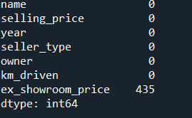
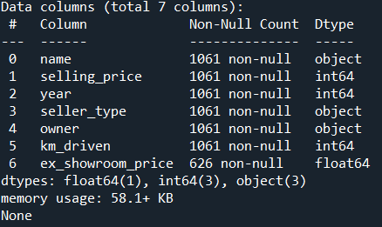
Örnek Uygulama ->MissingValueExample.py
bikedetails.csv üzerinde eksik veri uygulaması:
print(data.shape)
print(data.info())
print(data.isnull().sum())
#kütüphane yükle
import pandas as pd
import numpy as np
#veri setini oku
data=pd.read_csv('data/bikedetails.csv’)

Slide 20
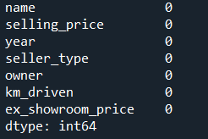
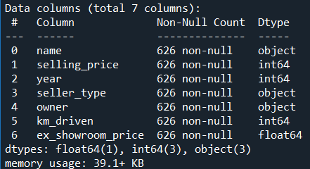
Örnek Uygulama
bikedetails.csv üzerinde eksik veri uygulaması:
print(data.shape)
print(data.info())
print(data.isnull().sum())
#inplace yeni data mı oluşturulacak #yerinde mi değişiklik yapılacak.
data.dropna(inplace=True)
print(data.info())
print(data.isnull().sum())
print(data.shape)

Slide 21
Örnek Uygulama->Impute missing values
Eksik veri imputasyonu (imputation), eksik veri noktalarını tahmin etmek veya doldurmak için kullanılan istatistiksel bir yöntemdir.
Eksik veri, bir veri setinde bazı gözlemlerin veya değişkenlerin eksik olduğu durumlarda ortaya çıkar. Eksik veri problemini çözmek için kullanılan yöntemlerden biri eksik veri imputasyonudur.
Eksik veri imputasyonu, eksik veriye sahip olan gözlemlerin eksik değerlerini tahmin etmek veya doldurmak için istatistiksel veya matematiksel yöntemler kullanır.
Bazı yaygın eksik veri imputasyon yöntemleri:
  Ortalama Değer İmputasyonu: Eksik değerler, değişkenin ortalama değeri ile doldurulabilir. Bu yöntem özellikle numerik değişkenler için kullanışlıdır.
  Medyan Değer İmputasyonu: Eksik değerler, değişkenin medyan değeri ile doldurulabilir. Medyan, veri setinin ortanca değeridir ve aykırı değerlere karşı daha dayanıklıdır.
  En Yakın Komşu İmputasyonu: Eksik değerler, benzer gözlemlerin değerleri kullanılarak tahmin edilebilir. En yakın komşu imputasyonunda, eksik değere sahip gözlemle benzerlik gösteren diğer gözlemlerin değerleri kullanılır.
  Regresyon İmputasyonu: Eksik değerler, diğer değişkenlerin kullanıldığı bir regresyon modeli kullanılarak tahmin edilebilir. Değişkenler arasındaki ilişkileri yakalamak için regresyon analizi yapılır.
  Makine Öğrenmesi Tabanlı İmputasyon: Makine öğrenme algoritmaları, eksik verilerin tahmin edilmesi için kullanılabilir. Özellikle büyük ve karmaşık veri setlerinde kullanışlı olabilirler.

Slide 22
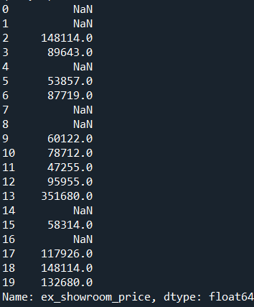
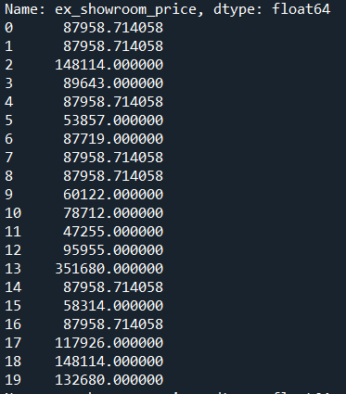
Örnek Uygulama
Impute missing values with Mean: Method-1
meandata=pd.read_csv('data/bikedetails.csv')
print(meandata["ex_showroom_price"][:20])
meandata["ex_showroom_price"]=meandata["ex_showroom_price"].replace(np.NAN,meandata["ex_showroom_price"].mean())
print(meandata["ex_showroom_price"][:20])

Slide 23
Örnek Uygulama
Impute missing values with Mean: Method-2
from sklearn.impute import SimpleImputer
import pandas as pd
import numpy as np
#--------Method-2-----------
meandata=pd.read_csv('data/bikedetails.csv')
print(meandata["ex_showroom_price"][:20])
fea_transformer = SimpleImputer(strategy="mean")
values = fea_transformer.fit_transform(meandata[["ex_showroom_price"]])
meandata["ex_showroom_price"]=pd.DataFrame(values)
print(meandata["ex_showroom_price"][:20])

Slide 24
Örnek Uygulama
Impute missing values with Median:
#--------median imputer-----------------------------
#---------Method-1
mediandata=pd.read_csv('data/bikedetails.csv')
print(mediandata["ex_showroom_price"][:20])
mediandata["ex_showroom_price"]=mediandata["ex_showroom_price"].replace(np.NAN,mediandata["ex_showroom_price"].median())
print(mediandata["ex_showroom_price"][:20])
#--------Method-2
mediandata=pd.read_csv('data/bikedetails.csv')
print(mediandata["ex_showroom_price"][:20])
fea_transformer = SimpleImputer(strategy="median")
values = fea_transformer.fit_transform(mediandata[["ex_showroom_price"]])
mediandata["ex_showroom_price"]=pd.DataFrame(values)
print(mediandata["ex_showroom_price"][:20])
#------------------------------------

Slide 25
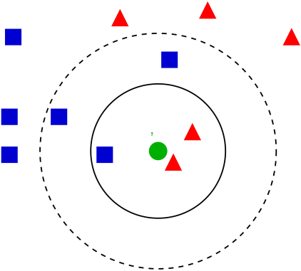
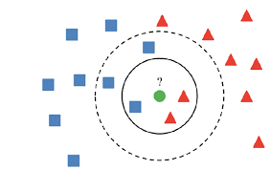
KNN Imputation
k en yakın komşu algoritması, eğitim kümesindeki noktalara ne kadar benzediğine bağlı olarak eksik bir değer atamak için sıklıkla kullanılır. KNN ataması, Simple Imputation yöntemine göre daha adil bir yaklaşımdır. Eksik verileri, kendisine en yakın komşuların ortalaması ile değiştirerek çalışır.

Slide 26
K-NN – En yakın komşu algoritması
Öncelikle K değeri belirlenir.
Diğer nesnelerden hedef nesneye olan öklit uzaklıkları hesaplanır.
Uzaklıklar sıralanır ve en minimum uzaklığa bağlı olarak en yakın komşular bulunur.
En yakın komşu kategorileri toplanır.
En uygun komşu kategorisi seçilir.

Slide 27
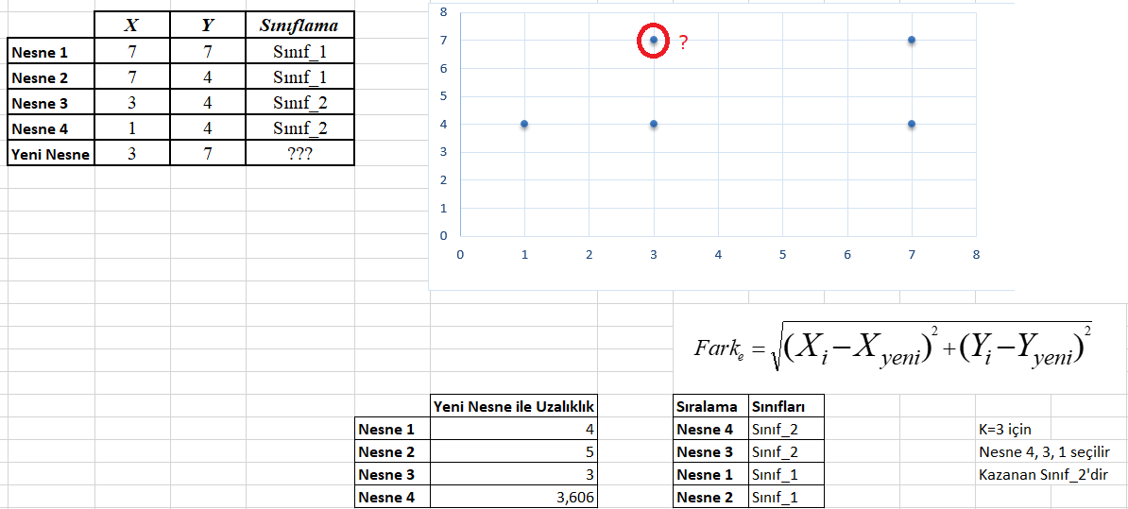
K-NN – En yakın komşu algoritması

Slide 28
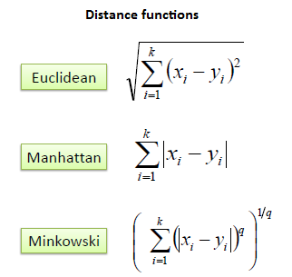
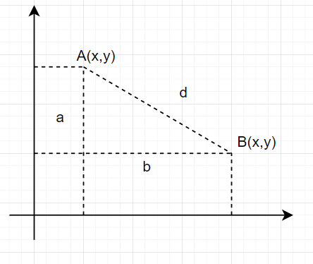
K-NN – En yakın komşu algoritması

Slide 29
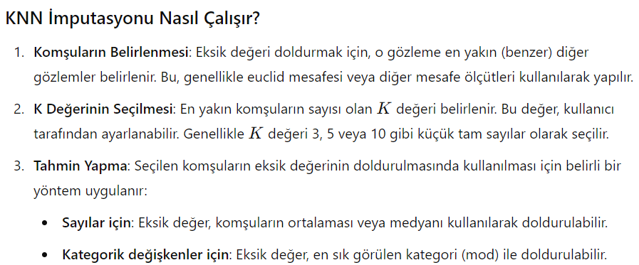
KNN İmputasyonu

Slide 30
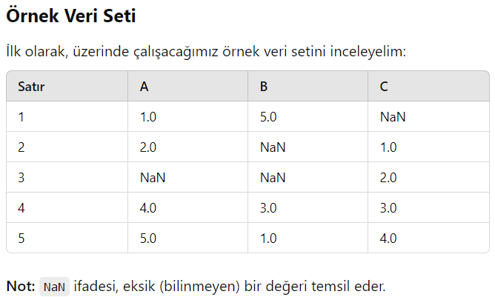
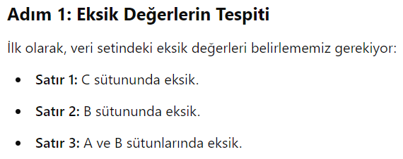
KNN İmputasyonu Örnek

Slide 31
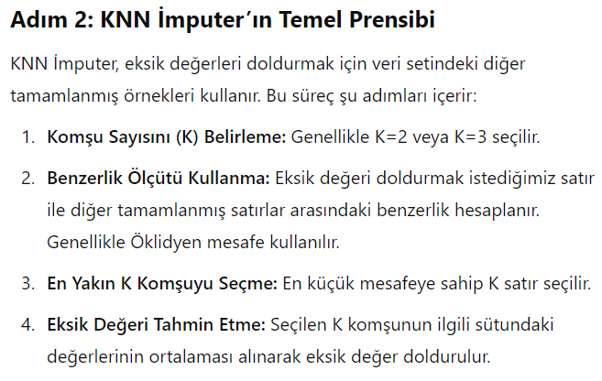
KNN İmputasyonu Örnek

Slide 32
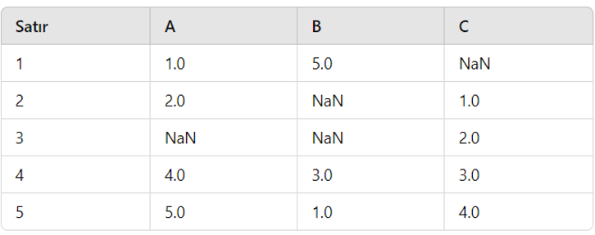
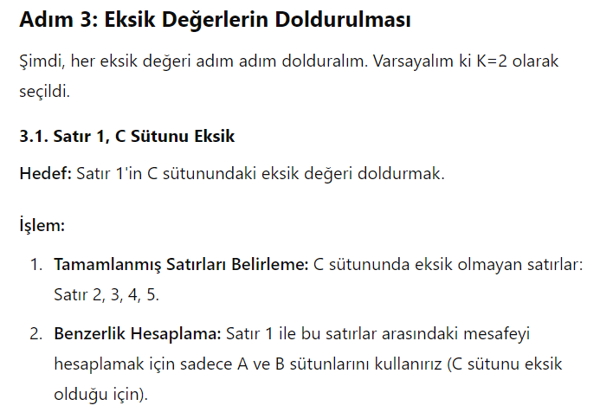
KNN İmputasyonu Örnek

Slide 33
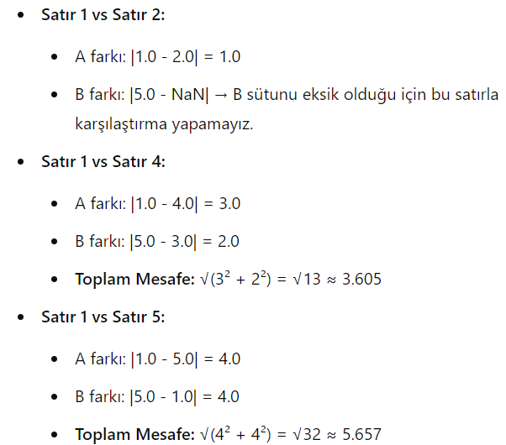
KNN İmputasyonu Örnek

Slide 34
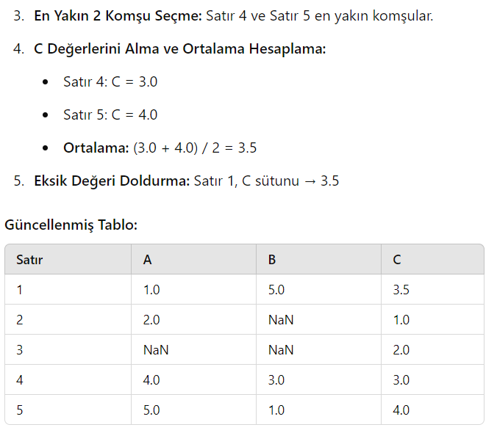
KNN İmputasyonu Örnek

Slide 35
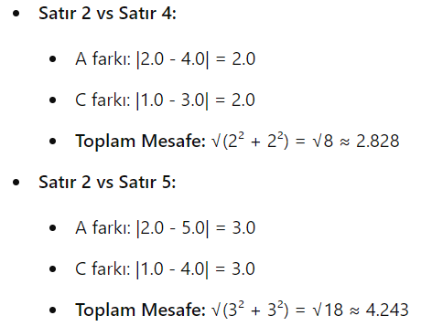
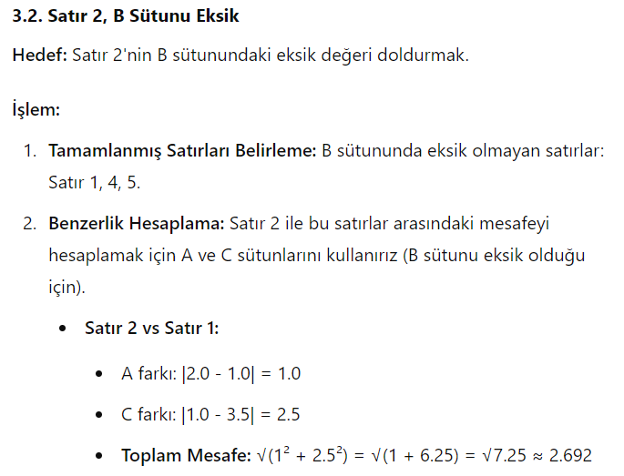
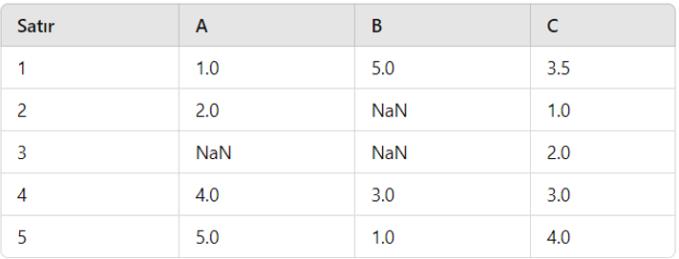
KNN İmputasyonu Örnek

Slide 36
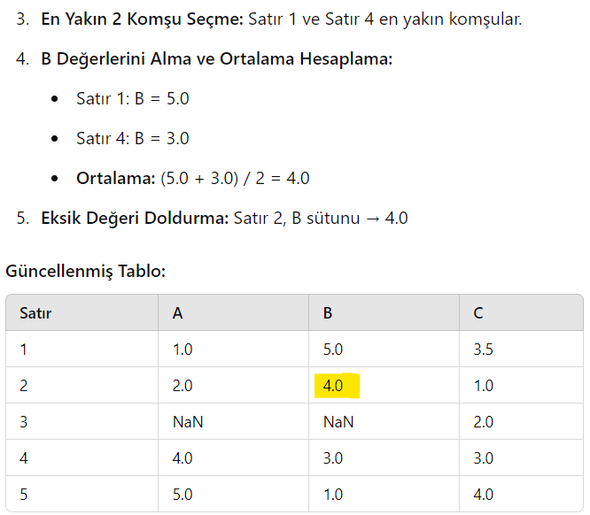
KNN İmputasyonu Örnek

Slide 37
KNN Imputation Code
#----------KNN Imputer------------
from sklearn.impute import KNNImputer
# I specify the nearest neighbor to be 3
knndata=pd.read_csv('data/bikedetails.csv')
knndata1=copy.deepcopy(knndata)
print(knndata["ex_showroom_price"][:20])
fea_transformer = KNNImputer(n_neighbors=10)
values = fea_transformer.fit_transform(knndata[["year","km_driven","ex_showroom_price"]])
knndata["ex_showroom_price"] = values[:, 2]
print(knndata["ex_showroom_price"][:20])

Slide 38
Ödev
Eksik Veri Tamamlama Yöntemlerinin Karşılaştırılması
Bir veri seti üzerinde farklı eksik veri tamamlama (Imputation) yöntemlerini uygulayarak performanslarını karşılaştırınız.
1. Veri Seti
Kaggle, UCI veya benzeri bir kaynaktan sayısal değişkenler içeren bir veri seti seçiniz.
Veri setinde yeterli miktarda eksik veri yoksa, mevcut verilerin bir bölümünü rastgele eksik hale getiriniz.
2. Kullanılacak Yöntemler
Aşağıdaki yöntemleri uygulayınız:
  Mean Imputation
  Median Imputation
  KNN Imputer (K=3, K=5, K=10)
  Iterative Imputer (MICE)
  Random Forest tabanlı Imputation
3. Performans Karşılaştırması
Her yöntemin eksik verileri ne kadar başarılı tamamladığını aşağıdaki ölçütlerle karşılaştırınız:
  MAE
  RMSE
  R²
Yöntem | MAE | RMSE | R²
Mean
Median
KNN (K=3)
KNN (K=5)
KNN (K=10)
MICE
Random Forest

Slide 39
Ödev
Eksik Veri Tamamlama Yöntemlerinin Karşılaştırılması
Sonuçları tablo halinde gösteriniz.
4. GrafikYöntemlerin performanslarını karşılaştıran en az bir grafik hazırlayınız.
5. DeğerlendirmeSonuçları yorumlayınız:Hangi yöntem daha başarılı sonuç verdi? KNN'de K değerinin değiştirilmesi sonucu nasıl etkiledi?Eksik veri oranı arttığında yöntemlerin performansı nasıl değişti?
Yöntem | MAE | RMSE | R²
Mean
Median
KNN (K=3)
KNN (K=5)
KNN (K=10)
MICE
Random Forest
Yöntem | MAE | RMSE | R²
Mean
Median
KNN (K=3)
KNN (K=5)
KNN (K=10)
MICE
Random Forest

Slide 40
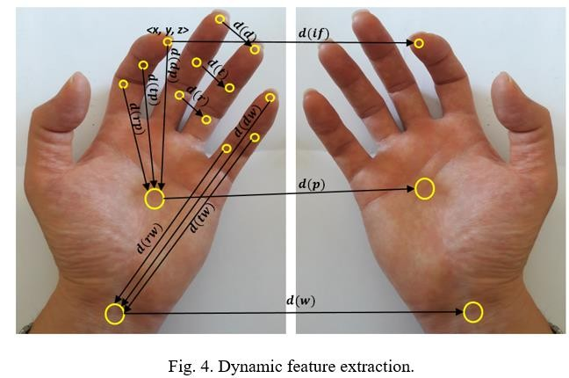
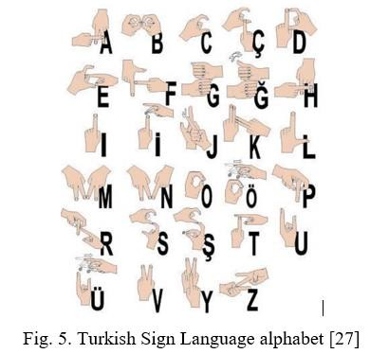
K-NN – En yakın komşu algoritması – Örnek bir çalışma

Slide 41
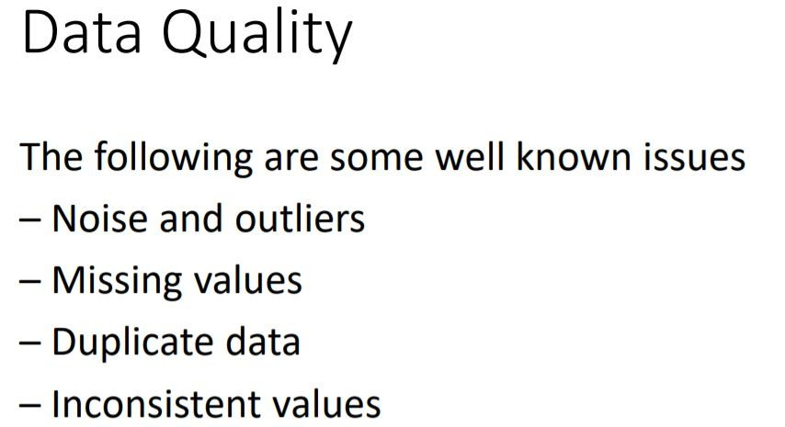
Gürültülü ve aykırı değerler
Eksik değerler
Yinelenen veri
Tutarsız değerler

Slide 42
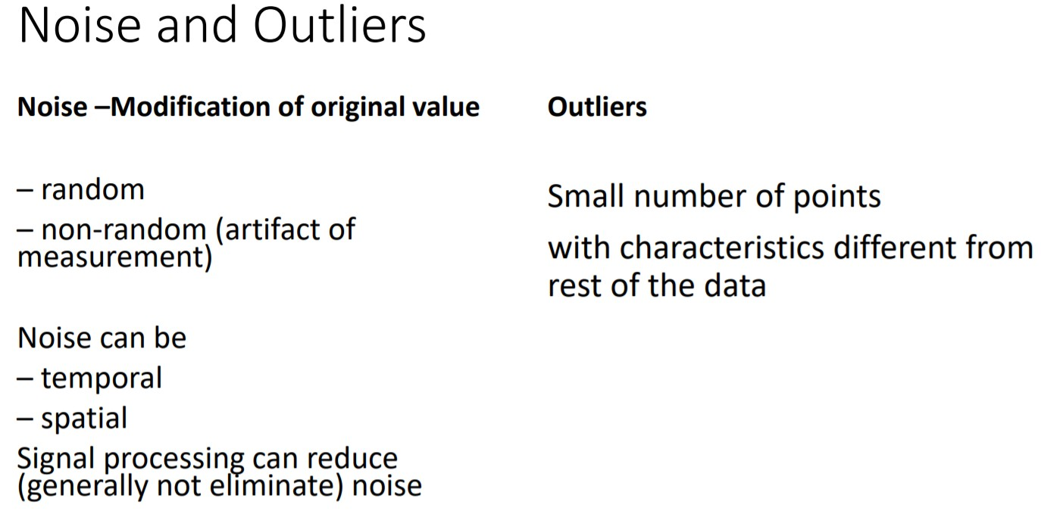
Aykırı değerler
Ölçüm hatası
verilerin geri kalanından farklı özelliklere sahip az sayıda nokta
Zamansal
Uzaysal

Slide 43
Veri Kalitesi ve Ölçüm Metrikleri
Veri kalitesi, bir veri setinin doğruluğu, eksiksizliği, tutarlılığı, güvenilirliği ve kullanılabilirliği gibi çeşitli ölçütlerle değerlendirilir. Veri kalitesini ölçmek için kullanılan temel ölçütler şunlar olabilir:
Doğruluk (Accuracy): Veri setindeki bilgilerin gerçek dünyadaki durumu ne kadar yansıttığını ifade eder. Yanlış veya hatalı verilerin olmaması önemlidir.
Eksiksizlik (Completeness): Veri setindeki eksik veya boş değerlerin sayısıdır. Düşük eksiksizlik, veri kalitesini olumsuz etkileyebilir.
Tutarlılık (Consistency): Veri setindeki bilgilerin içsel olarak çelişkisiz olması gerekmektedir. Aynı bilginin farklı yerlerde farklı şekilde temsil edilmesi veri tutarlılığı sorunu yaratabilir.

Slide 44
Veri Kalitesi ve Ölçüm Metrikleri
Güvenilirlik (Reliability): Veri kaynaklarının güvenilirliği ve veri toplama yöntemlerinin güvenilirliği önemlidir. Güvenilir olmayan kaynaklardan gelen veriler veri kalitesini düşürebilir.
Kullanılabilirlik (Accessibility): Veri setinin kullanıcılara kolayca erişilebilir olması gerekir. Veriye erişim, kullanım kolaylığı ve paylaşılabilirlik gibi faktörler kullanılabilirlik ölçütünü etkiler.
Zamanında Olma (Timeliness): Veri setinin güncel olması önemlidir, çünkü eski veriler zaman içinde değerini kaybedebilir. Zamanında güncellenmeyen veriler veri kalitesini düşürebilir.
Adezyon (Conformity): Veri setinin, belirlenen veri standartlarına ve formatlarına uygun olması gerekmektedir. Farklı formatlarda veya standartlarda verilerin uyumsuzluğu veri kalitesini azaltabilir.

Slide 45
Veri Kalitesi ve Ölçüm Metrikleri
Toplanabilirlik (Collectability): Verilerin toplanması sürecinin maliyeti, veri toplama yöntemlerinin etkinliği ve veri toplama sürecinin düzeni gibi faktörler de veri kalitesini etkiler.
Kesinlik (Precision): Veri setindeki sayısal değerlerin hassasiyetini ifade eder. Düşük kesinlik, yuvarlama hataları veya ölçüm hataları nedeniyle olabilir.
Tekrarlanabilirlik (Reproducibility): Veri setinin aynı koşullarda veya farklı bir zaman diliminde tekrar toplanabilir veya yeniden oluşturulabilir olması önemlidir.
Bu ölçütler, veri kalitesini değerlendirmek ve geliştirmek için kullanılır. Veri kalitesi, veri analizi ve veri odaklı karar alma süreçlerinin güvenilirliğini ve etkinliğini artırmak için büyük bir öneme sahiptir.

Slide 46
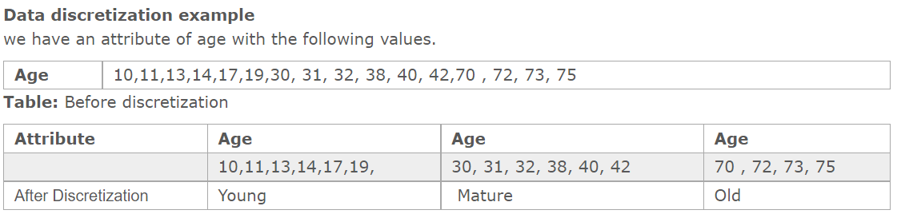
Veri Ön İşlemedeki Önemli Görevler
Veri Temizleme (Data Cleaning):
  Eksik değerleri doldurun, gürültülü verileri düzeltin, aykırı değerleri belirleyin veya kaldırın ve tutarsızlıkları çözün
Veri Birleştirme (Data Integration ):
Birden çok veritabanının, veri küpünün veya dosyanın entegrasyonu
Veri dönüşümü (Data Transformation):
Normalleştirme ve birleştirme
Veri azaltma (Data Reduction):
Hacim olarak azaltılmış gösterim elde eder, ancak aynı veya benzer analitik sonuçlar üretir.
Veri ayrıklaştırma (Data discretization):
Veri azaltmanın bir parçası, ancak özellikle sayısal veriler için özellikle önemlidir. Veri ayrıklaştırma, çok sayıda veri değerini daha küçük değerlere dönüştürme yöntemini ifade eder, böylece verilerin değerlendirilmesi ve yönetimi kolaylaşır. Başka bir deyişle, veri ayrıklaştırma, sürekli verilerin öznitelik değerlerini minimum veri kaybıyla sınırlı bir aralık kümesine dönüştürme yöntemidir.

Slide 47
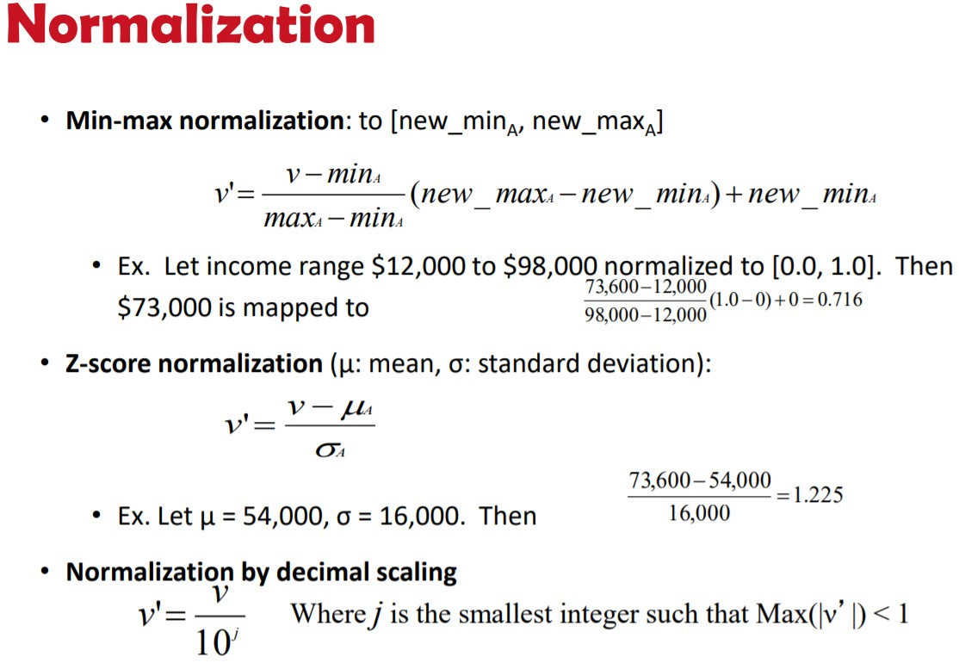
Algoritmanızın çok daha başarılı eğitilmesi için …
Öznitelik Dönüşümü (Attribute Transformation), verisetindeki öznitelik değerlerini belirli matematiksel fonksiyonlarla yeniden ölçeklendirme veya dönüştürme işlemidir.
Amaç, modeli daha doğru hale getirmek, veriyi daha anlamlı kılmak ve algoritmaların daha iyi çalışmasını sağlamaktır. Örnekler: logaritmik dönüşüm, standardizasyon, normalizasyon.

Slide 48
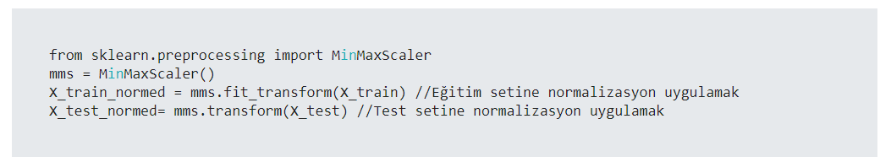
from sklearn.preprocessing import MinMaxScaler, StandardScaler
import numpy as np
import pandas as pd
X = np.array([[1, 2], [3, 4], [5, 6], [7, 8], [3, 4], [5, 6],[5, 6], [7, 8], [3, 4], [20, 6]])
mms=MinMaxScaler(feature_range=(-1,1))
X_normalized_with_min_max=mms.fit_transform(X)
df=pd.DataFrame(X_normalized_with_min_max) #convert data frame
print("\n-------MinMax Normalized data\n",df)
inverse=mms.inverse_transform(X_normalized_with_min_max)
df=pd.DataFrame(inverse)
print("\n-------MinMax Inverse Data\n",df)

Slide 49
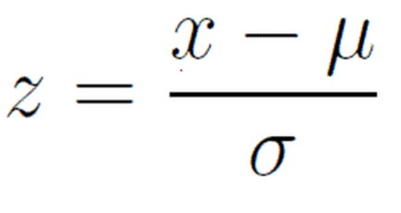
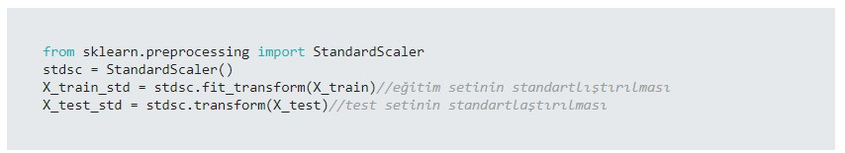
Eğitim ve test seti bütün olarak normalize edilirse veri sızıntısı (Data Leakage) olur. Test setinin ortalama ve standart sapması eğitimde “sızmış” olur.
Veri sızıntısı Modelin eğitim sırasında gerçekte bilmemesi gereken bilgilere erişmesi durumudur. Bu da modelin, eğitimde çok iyi performans gösterip test veya gerçek dünyada başarısız olmasına yol açar.
Örneğin, "kanser teşhisi" tahmini yaparken veri setinde “biyopsi sonucu” gibi zaten sonucu doğrudan belirleyen bir özellik olması.
Model bunu öğrenirse testte mükemmel skor çıkar ama gerçek dünyada biyopsi sonucu yokken tahmin yapamaz.
Veri sızıntısını önlemek için normalizasyon/standartlaştırma işleminin parametreleri yalnızca eğitim verisinden öğrenilmelidir (fit). Test verisine ise eğitim verisinden öğrenilen parametreler uygulanmalıdır (transform); yani test verisiyle fit yapılmamalıdır.

Slide 50
from sklearn.preprocessing import MinMaxScaler, StandardScaler
import numpy as np
import pandas as pd
X = np.array([[1, 2], [3, 4], [5, 6], [7, 8], [3, 4], [5, 6],[5, 6], [7, 8], [3, 4], [20, 6]])
sss=StandardScaler()
X_normalized_with_standart_scalar=sss.fit_transform(X)
df=pd.DataFrame(X_normalized_with_standart_scalar)
print("\n-------Standart Scalar Normalized data\n",df)
inverse=sss.inverse_transform(X_normalized_with_standart_scalar)
df=pd.DataFrame(inverse)
print("\n-------Standart Scalar Inverse Data\n",df)

Slide 51
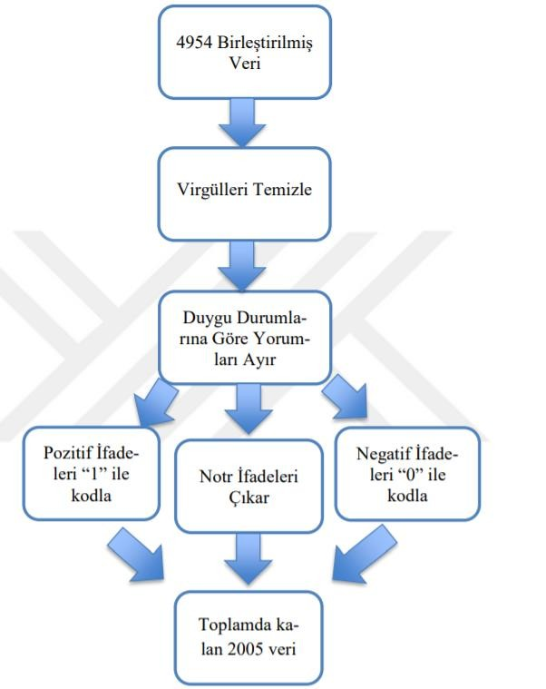
Veri Temizleme

Slide 52
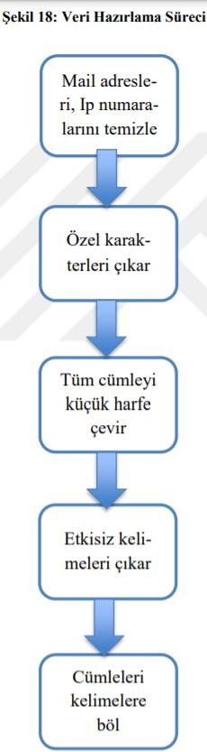
Veri Hazırlama

Slide 53
Veri Temizleme ve Hazırlama Araştırması
Bu alanda yapılmış çalışmaları araştırmalısınız (makale, tez, proje vb.). Yöntemleri ile ortaya koymalısınız.

Slide 54
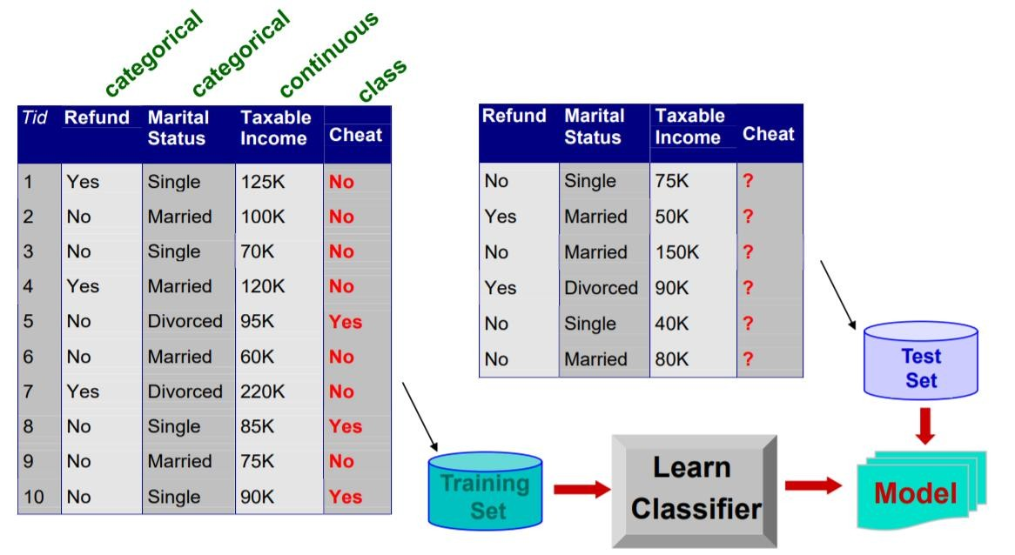
Modelleme

Slide 55
Sorular …

